Slide 1

Gimbal–Lazer Tabanlı Kamera Distorsiyon Kalibrasyonu
Star Tracker Optik Sistemi için Kamera İçsel Parametre ve Distorsiyon Karakterizasyonu
TÜBİTAK UZAY
Hazırlayan: İdil Su NOKTA • 14 Ağustos 2026

Slide 2
İçindekiler
1. Amaç ve Motivasyon
2. Sistem Mimarisi ve Donanım
3. Optik Temeller ve Matematiksel Model
4. Deneysel Yöntem: Grid Tarama
5. Karşılaşılan Sorunlar ve Çözümler
6. Ölçüm Sonuçları: Kronolojik Gelişim
7. İleri Optik Analiz: Küresel Yörünge ve Perspektif
8. Yeni Lazer: Helyum-Neon (HeNe) Geçişi
9. Sonuç ve Gelecek Çalışmalar
TÜBİTAK UZAY — Star Tracker Optik Kalibrasyon
2/25

Slide 3
Amaç ve Motivasyon
Neden kamera kalibrasyonu?
• Star tracker: Yıldız piksel konumlarından uydu yönelimi (attitude) belirler
• Bu dönüşümün doğruluğu → kameranın matematiksel modelinin kalitesine bağlı
• Gerçek kamera, ideal pinhole modelinden iki noktada sapar:
▸ Odak uzaklığı ve optik merkez → üretim/montaj toleransları
▸ Lens distorsiyonu → doğrusal olmayan geometrik bükülme
• Hedef: fx, fy, cx, cy, k1, k2, p1, p2 parametrelerini yüksek güvenilirlikle bulmak
• İki aşamalı strateji:
1) Chessboard tabanlı OpenCV kalibrasyonu (hızlı başlangıç)
2) Gimbal + Lazer tabanlı kontrollü grid taraması (hassas haritalama)
TÜBİTAK UZAY — Star Tracker Optik Kalibrasyon
3/25

Slide 4
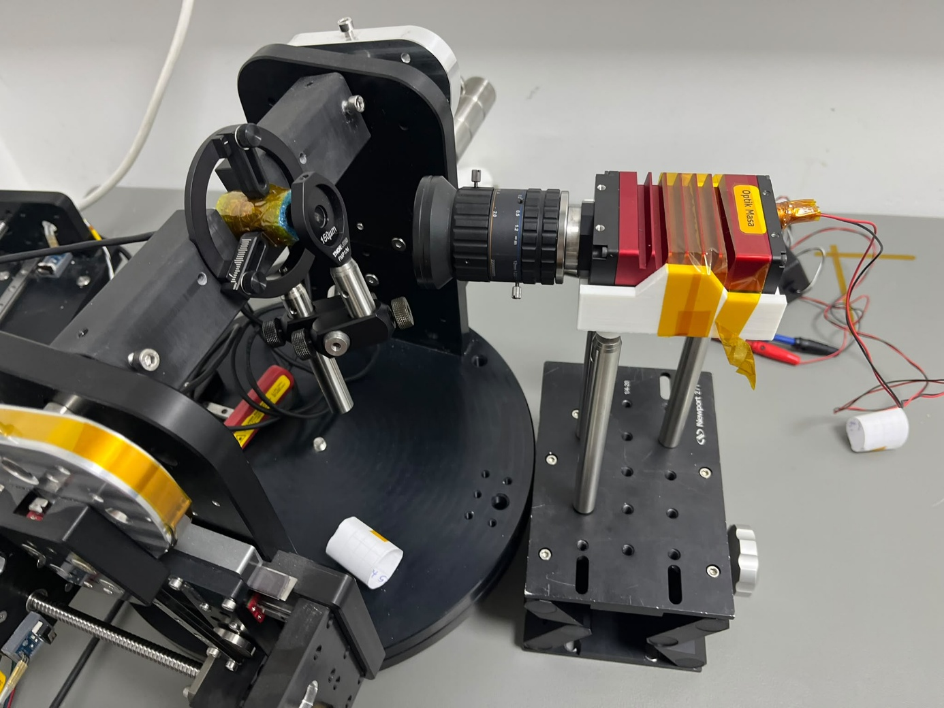
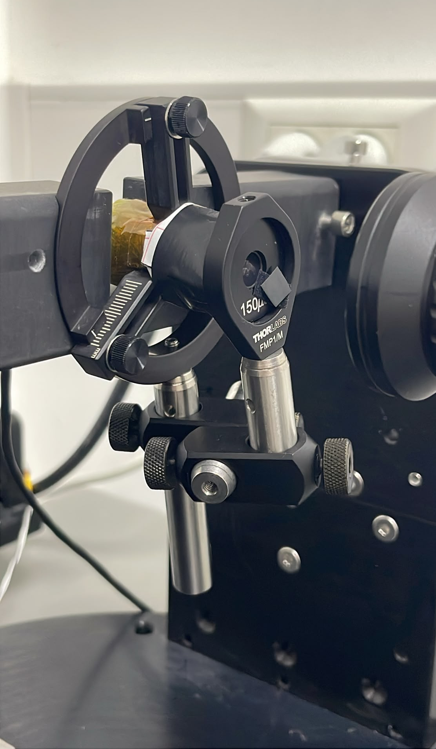
Sistem Mimarisi ve Donanım
Kamera: Prosilica GT2050 (CMV4000 CMOS) (prosilica-GT2050)
• 2048×2048 px, 5.5 µm piksel, 12-bit, Global Shutter
Lens: Basler C11-1220-12M-P (c11-1220-12m-p)
• f = 12.39 mm, F2.0, Distorsiyon: −3.10%
Gimbal: MKS + Marlin G-code kontrolü
• Azimut: 1°/5.0 mm • Elevasyon: 1°/2.37 mm
• Adım çözünürlüğü: 0.004 mm (Az.) / 0.005 mm (El.)
Pinhole: Thorlabs FMP1/M, 150 µm açıklık
Lazer-1: PL202 Compact Laser Module (PL202 )
with USB Connector,
• 635 nm, 0.9 mW (Typ.)
Ölçüm ortamı: Karanlık oda, siyah bant yalıtım
Kamera ve Gimbal Düzeneği
TÜBİTAK UZAY — Star Tracker Optik Kalibrasyon
4/25

Slide 5
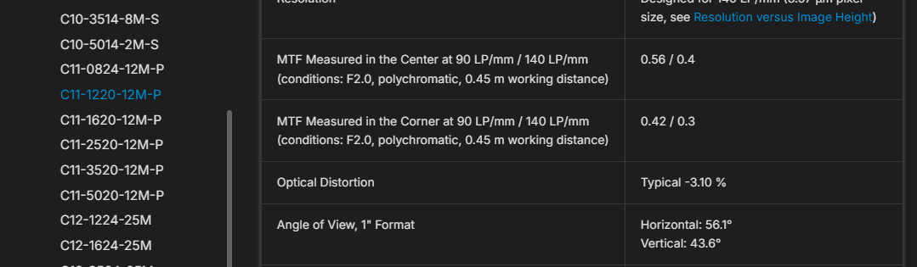
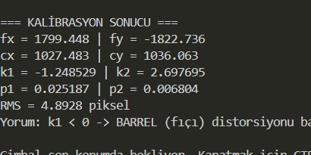
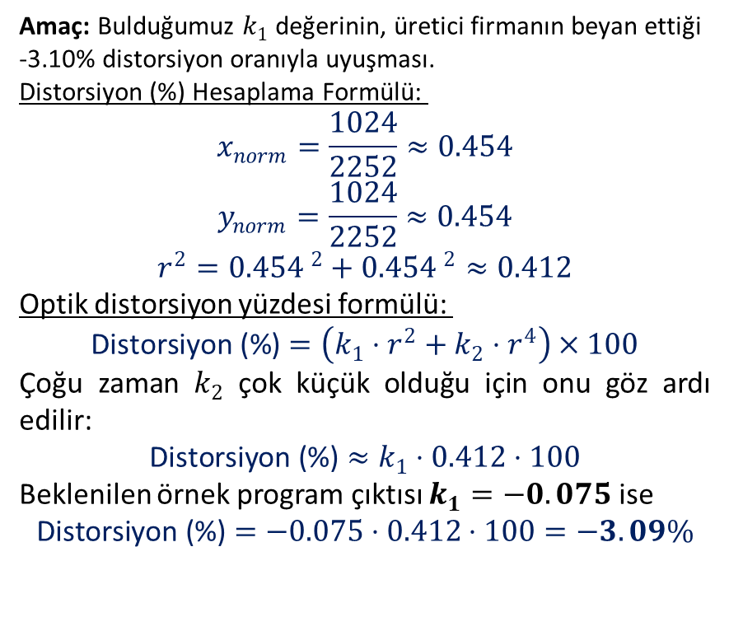
Beklenilen Optik Distorsiyon (Datasheet vs. Kalibrasyon Çıktısı)
Amaç: Bulduğumuz $k_{1}$ değerinin, üretici firmanın beyan ettiği
-3.10% distorsiyon oranıyla uyuşması.
Distorsiyon (%) Hesaplama Formülü:
$$x_{norm}=\frac{1024}{2252}≈0.454$$
$$y_{norm}=\frac{1024}{2252}≈0.454$$
$$r^{2}={0.454 }^{2}+{0.454 }^{2}≈0.412$$
Optik distorsiyon yüzdesi formülü:
$$\text{Distorsiyon}\text{ (\%)}=\left(k_{1}⋅r^{2}+k_{2}⋅r^{4}\right)×100$$
Çoğu zaman $k_{2}$ çok küçük olduğu için onu göz ardı edilir:
$$\text{Distorsiyon}\text{ (\%)}≈k_{1}⋅0.412⋅100$$
Beklenilen örnek program çıktısı $k_{1}=−0.075$ ise
$$\text{Distorsiyon}\text{ (\%)}=−0.075⋅0.412⋅100=−3.09\%$$
TÜBİTAK UZAY — Star Tracker Optik Kalibrasyon

Slide 6
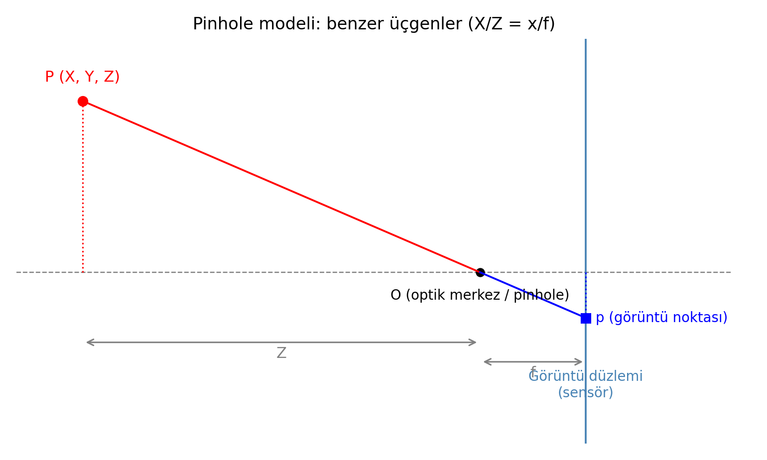
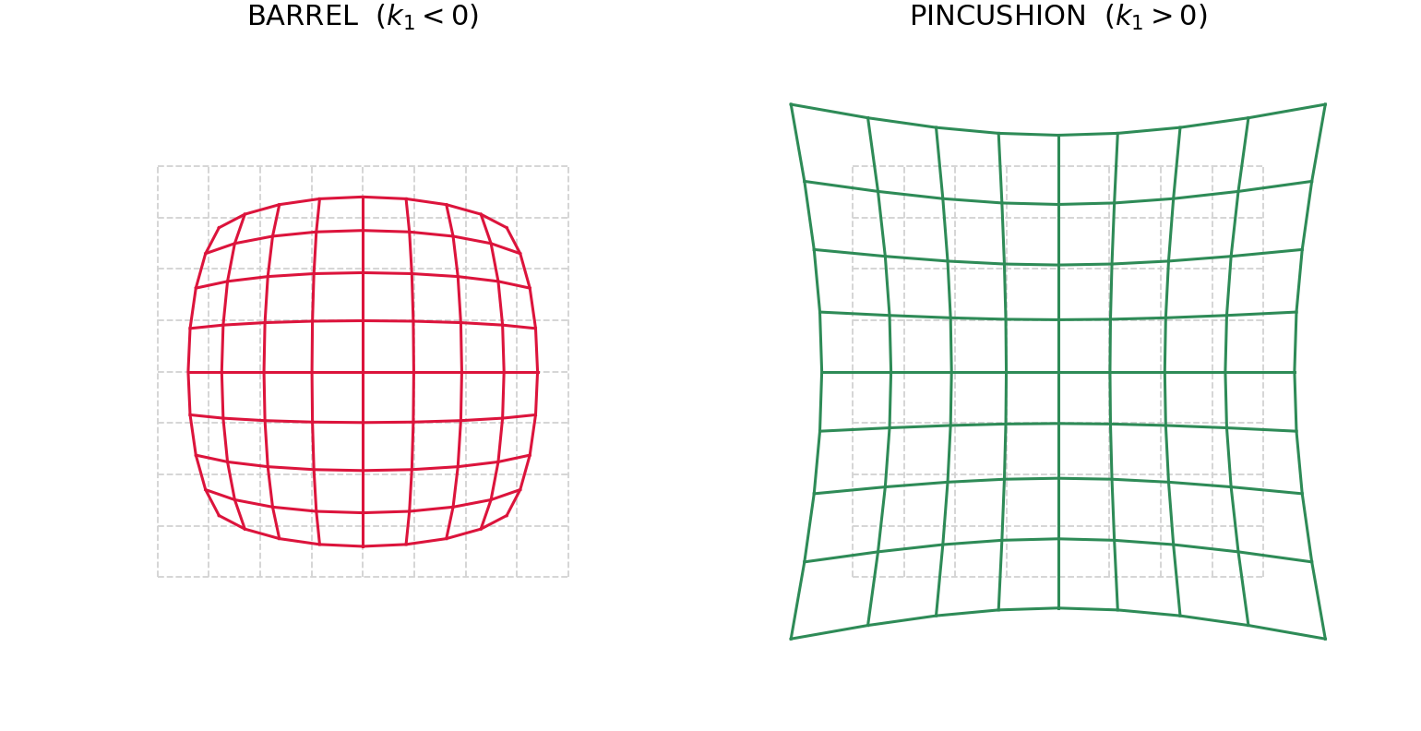
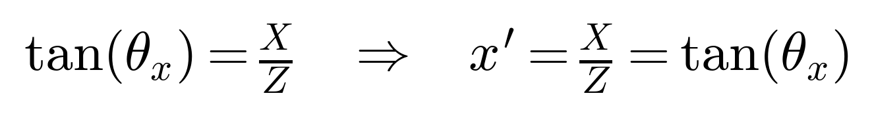
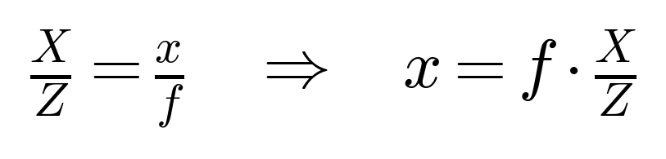
Optik Temeller
Pinhole Modeli ve Distorsiyon
Pinhole Modeli: x' = X/Z = tan(θx), y' = Y/Z = tan(θy)
Piksel dönüşümü: xu = fx·x' + cx, yu = fy·y' + cy
Radyal Distorsiyon (Brown-Conrady):
x_dist = x'·(1 + k1·r² + k2·r⁴)
• k1 < 0 → Barrel (fıçı) • k1 > 0 → Pincushion (yastık)
Tanjansiyel Distorsiyon:
• p1, p2: Lensin eksene tam hizalanmamasından kaynaklı asimetrik kayma
Tam akış: Açı → Normalize → Distorsiyon → Piksel (K matrisi)
Distorsiyon Akışı:
1) θx, θy → normalize et (tan)
2) Radyal + Tanjansiyel uygula
3) K matrisi ile piksele dönüştür
8 bilinmeyen parametre:
fx, fy, cx, cy, k1, k2, p1, p2
TÜBİTAK UZAY — Star Tracker Optik Kalibrasyon
5/25

Slide 7
Deneysel Yöntem: Grid Tarama
Gimbal-Lazer Tarama Stratejisi
• Gimbal, N×N ızgara üzerinde lazer noktasını sistematik tarar
• Her noktada: G-code hareket → M400 senkronizasyon → Titreşim bekleme → Fotoğraf
G28 — Homing.
G90 / G91 — Mutlak / göreli konumlandırma.
G1 X.. Y.. F.. — Belirtilen hızda (F, mm/dk) hedef konuma doğrusal hareket.
M400 — Hareket kuyruğunun tamamen bitmesini bekle (senkronizasyon).
M114 — Denetleyicinin bildirdiği güncel eksen konumunu oku (doğrulama).
• Centroid (ağırlık merkezi) ile subpixel hassasiyetinde piksel konumu ölçülür
• Grid parametreleri:
▸ Güvenli sınırlar: X = ±80 mm, Y = ±30 mm
▸ Ortak adım çözünürlüğü: 0.02 mm (EKOK)
▸ Test edilen grid boyutları: 7×7, 10×10, 15×15, 30×30
• Least-squares optimizasyon (Levenberg-Marquardt):
▸ Ölçülen piksel ↔ Modelin tahmini arasındaki farkı minimize eder
▸ RMS hata: Model uyumunun kalite göstergesi
TÜBİTAK UZAY — Star Tracker Optik Kalibrasyon
6/25

Slide 8
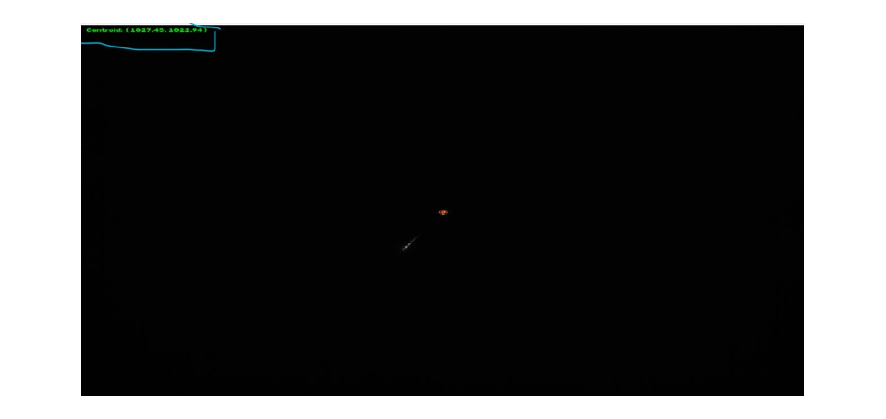
Find Center xy Algoritması
Kamera ve Lazeri Hizlama Arayüzü
TÜBİTAK UZAY — Star Tracker Optik Kalibrasyon

Slide 9
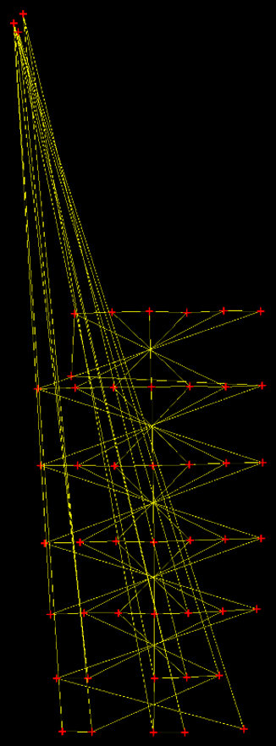
Sorun 1: Eksenler Arası Açısal Eşitsizlik
X ve Y eksenleri aynı açısal alanı taramıyor!
Problem:
X: 1°/5.0 mm = 0.20°/mm
Y: 1°/2.37 mm = 0.42°/mm
→ Aynı mm hareket ≠ aynı açı!
Belirti:
Izgara dikdörtgen / yelpaze biçimli
RMS = 245.68 px (yüksek!)
Çözüm:
Her eksene ayrı DEG_PER_MM
katsayısı atandı (Hassasiyet
Raporu'ndan alınan değerler)
İlk tarama denemesinde elde edilen, yelpaze (fan) benzeri düzensiz nokta örgüsü.
fx | 2821.687 | fy | -2567.920
cx | 1167.522 | cy | 1174.282
k1 | -26.7277 | k2 | 215.086
p1 | 0.3886 | p2 | -0.2931
RMS (px) | 245.6768
TÜBİTAK UZAY — Star Tracker Optik Kalibrasyon
7/25

Slide 10
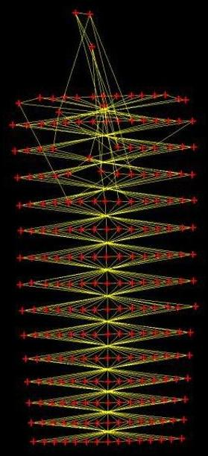
Sorun 1: Eksenler Arası Açısal Eşitsizlik
X ve Y eksenleri aynı açısal alanı taramıyor!
Gerçekte Y ekseni (DEG_PER_MM_Y = 1/2.37) X eksenine (DEG_PER_MM_X = 1/5.0) göre birim mm başına yaklaşık 2.1 kat daha fazla açısal hareket ürettiğinden, ızgara dikey yönde aşırı uzamış.
Çözüm:
Her eksene ayrı DEG_PER_MM katsayısı atandı (Hassasiyet Raporu'ndan alınan değerler)
fx | 1592.349 | fy | -1635.001
cx | 1145.169 | cy | 1180.139
k1 | 2.2957 | k2 | -48.8065
p1 | 0.0888 | p2 | 0.0117
RMS (px) | 27.2781
X ve Y eksenlerinin aynı açısal alanı taramadığı, dikey yönde aşırı uzamış erken dönem çıktı.
TÜBİTAK UZAY — Star Tracker Optik Kalibrasyon

Slide 11
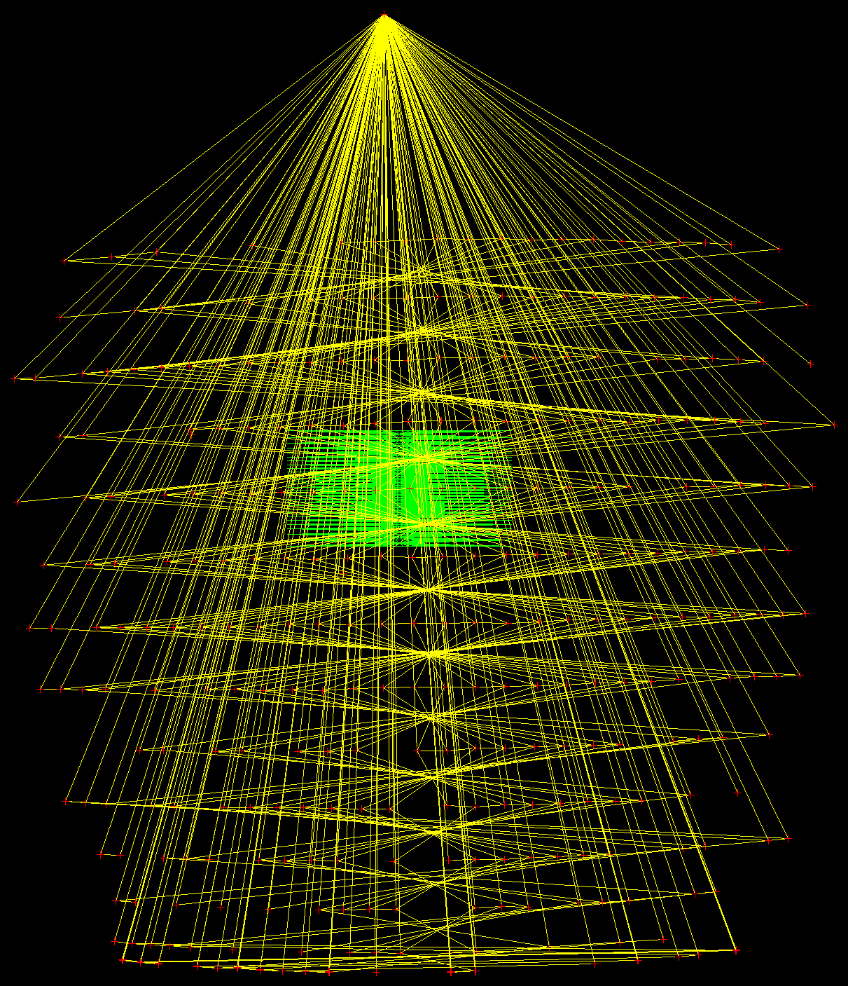
Sorun 2: Optik Yansıma (Reflection)
Lazer ışığı çevreden yansıyarak kameraya ikinci yoldan ulaşıyor
Problem:
Lazer ışığı metal yüzeylerden/duvardan yansıyarak
kameraya istenmeyen ikinci bir yoldan ulaşıyor
Belirti:
Noktalar beklenen konumlardan tamamen kopuyor
Centroid algoritması yansımayı takip ediyor
RMS = 426.96 px (en yüksek hata!)
Çözüm:
• Pinhole çevresine siyah bant sarıldı
• Lazer-pinhole arasındaki boşluk siyah kumaşla kapatıldı
• Hasarlı pinhole kenarı bantla yalıtıldı
Noktaların beklenen yerlerden koparak düzensiz biçimde toplandığı, yansıma etkisinin baskın olduğu ölçüm.
fx | 373.709 | fy | -71.644
cx | 883.728 | cy | 814.710
k1 | 1.8257 | k2 | -0.7065
p1 | 0.4756 | p2 | -0.0887
RMS (px) | 426.9604
TÜBİTAK UZAY — Star Tracker Optik Kalibrasyon
8/25

Slide 12
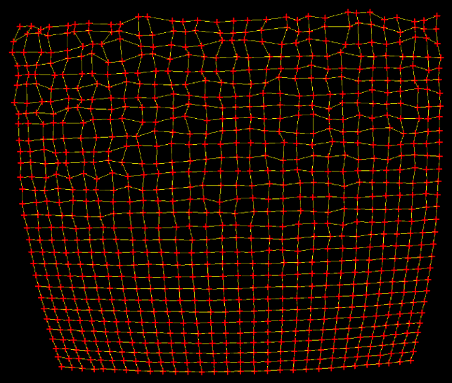
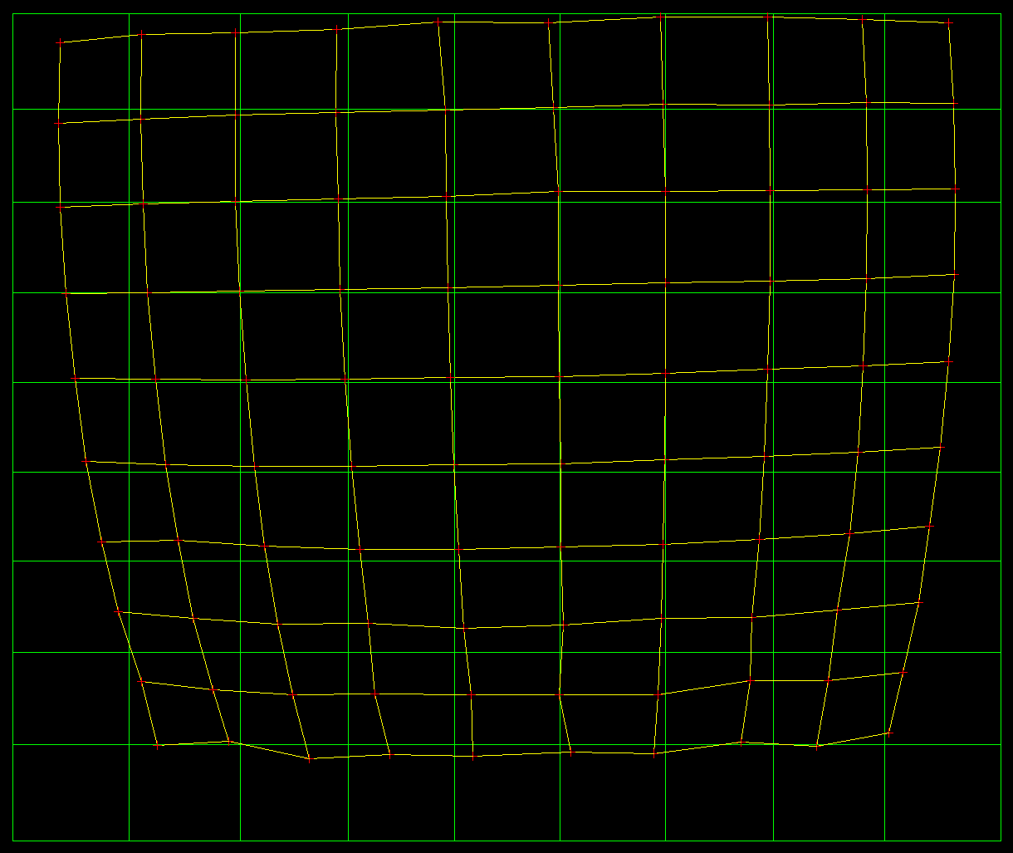
Sorun 3: Perspektif Etkisi (Trapezleşme)
Kamera, lazer eksenine tam dik bakamıyor
Problem:
3D baskı taşıyıcı + kapton bant montajı
→ Kamera mikron düzeyinde eğik duruyor
Belirti:
Üst satır: 915 piksel genişliğinde
Alt satır: 881 piksel genişliğinde → Yamuk (trapez) şekli!
Etki:
Algoritma yamukluğu distorsiyon sanıyor
→ fx değerini 2252'den 1626'ya çekiyor (overfitting)
→ k1 değerini gerçek −0.03 yerine −1.2 çıkarıyor
Çözüm:
Extrinsic (R, T) matrislerinin modele eklenmesi gerekli, kameranın sisteme paralelleştirilmesi
[Görsel: Ölçüm 5(Sol)/4(Sağ) — Trapez biçimli ızgara]
fx | 1573.936 | fy | -1593.595
cx | 926.303 | cy | 1034.351
k1 | -1.0235 | k2 | 1.4780
p1 | 0.0859 | p2 | 0.0076
RMS (px) | 10.6413
[Tablo: Ölçüm5 — Trapez biçimli ızgara]
TÜBİTAK UZAY — Star Tracker Optik Kalibrasyon
9/25

Slide 13
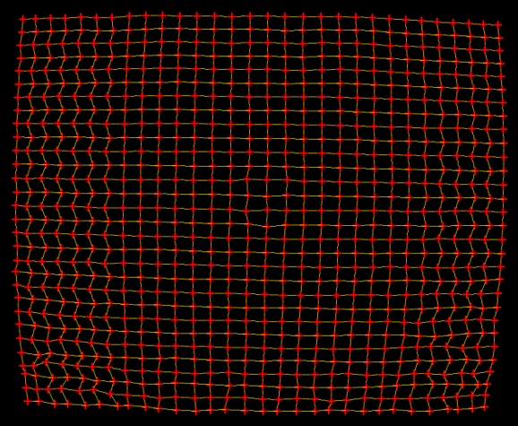
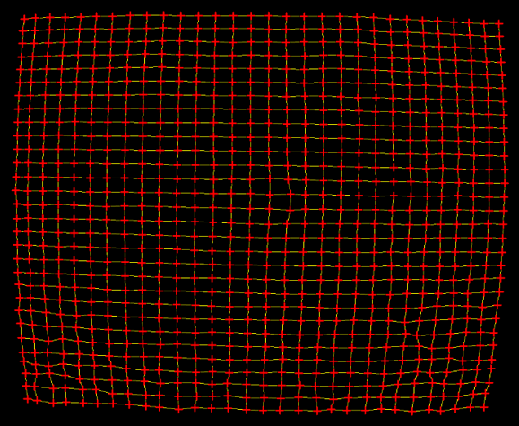
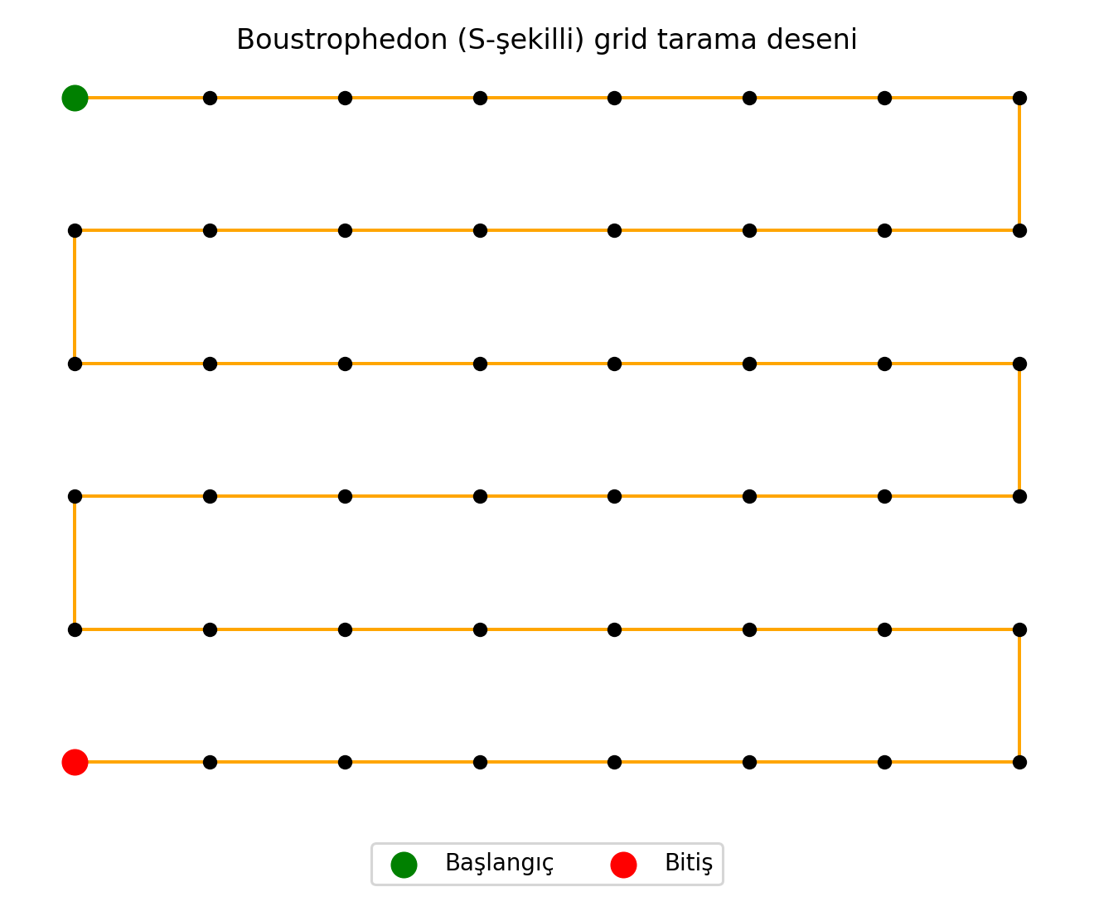
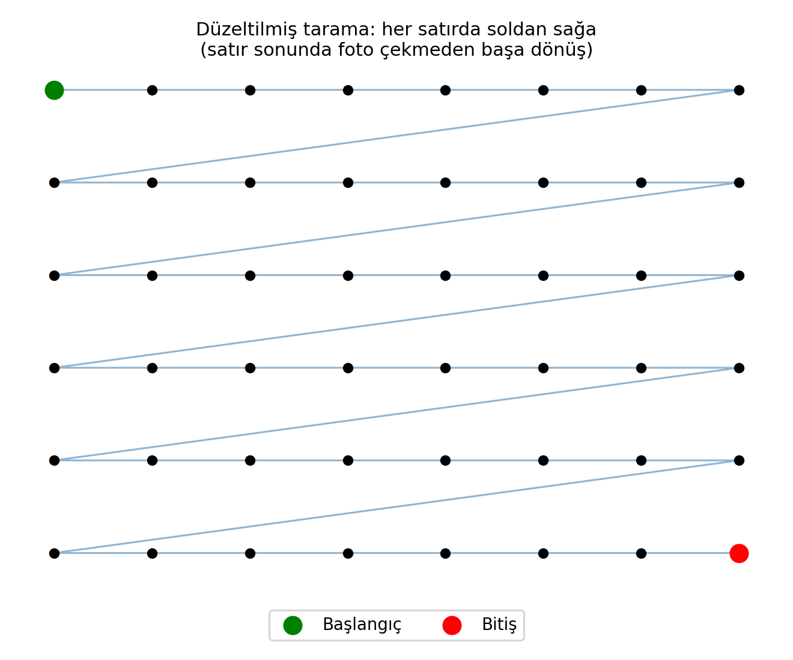
Sorun 4: Mekanik Backlash → Zigzag Deseni
Boustrophedon tarama deseninde yön değişimi kayma yaratıyor
Problem:
Boustrophedon (S-tarama): Her satırda yön değişiyor
Dişli boşluğu (backlash) → Yön değişiminde kayma
Belirti:
Kenarlarda testere dişi (zigzag) deseni
Bir satır doğru, bir satır kaymış, sırayla tekrar
Doğrulama:
Tarama yönü sabitlenince zigzag tamamen kayboldu
→ Sorun kesinlikle backlash (Aday 2), geniş açı değil (Aday 1)
Çözüm:
Tek yönlü (daktilo) tarama: Her satır soldan sağa
Satır sonunda ölçümsüz geri dönüş → Backlash yutulur
[Görsel: Zigzag deseni (Sol)→ Düzeltme sonrası(Sağ)]
TÜBİTAK UZAY — Star Tracker Optik Kalibrasyon
10/25

Slide 14
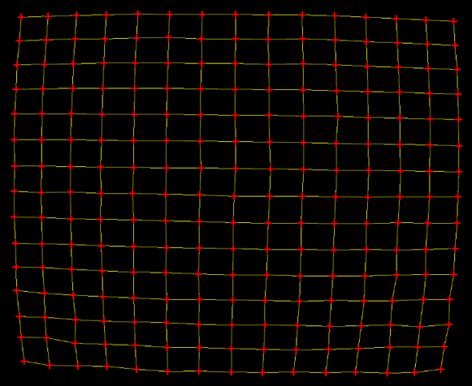
Kararlı Çözüm: Ölçüm 7 ve 8
fx ≈ 1800, k1 ≈ −1.20, RMS ≈ 4.9 px — Tekrarlanabilir sonuç
[Görseller: Ölçüm 7(Sol) ve 8(Sağ)]
• Son iki ölçüm birbirine çok yakın parametrelerle yakınsamıştır
• k1 tutarlı biçimde negatif → Barrel (fıçı) distorsiyon baskın
• p1, p2 çok küçük → Premium lensin üstün hizalama kalitesi
• RMS ≈ 5 piksel → Deneme-yanılma aşaması sona ermiştir
Ancak: fx ≈ 1800 ↔ Teorik fx ≈ 2252 → %18 sapma!
k1 ≈ −1.20 ↔ Beklenen k1 ≈ −0.03 – Yüksek Fark
→ Bu sapmalar lensten mi, yoksa sistemin geometrisinden mi?
TÜBİTAK UZAY — Star Tracker Optik Kalibrasyon
12/25

Slide 15
Ölçüm Sonuçları: Kronolojik Gelişim
8 ölçüm boyunca RMS: 245.68 → 4.94 piksel
Ölçüm | fx | k1 | RMS (px) | Sorun | Çözüm
1 | 2821.7 | −26.73 | 245.68 | Eksen eşitsizliği | DEG_PER_MM ayrımı
2 | 1592.3 | +2.30 | 27.28 | Dikdörtgen grid | Katsayı düzeltmesi
3 | 373.7 | +1.83 | 426.96 | Yansıma baskın | Siyah bant/kumaş
4 | 1635.2 | −1.11 | 11.29 | Perspektif eğimi | Mekanik sabitleme
5 | 1573.9 | −1.02 | 10.64 | Trapezleşme | Kamera açısı düzeltme
6 | 1799.4 | −1.25 | 4.89 | Kenar zigzag | Tek yönlü tarama
7 | 1800.5 | −1.20 | 4.85 | — | Kararlı I
8 | 1799.8 | −1.21 | 4.94 | — | Kararlı II (Referans)
TÜBİTAK UZAY — Star Tracker Optik Kalibrasyon
11/25

Slide 16
İleri Analiz: Küresel Yörünge Yanılgısı
Pinhole düz duvarda değil, küre yüzeyinde hareket ediyor!
Keşif: Kolimatör olmadan pinhole noktasal bir kaynak gibi davranır.
Gimbal döndükçe pinhole, dönüş merkezine bağlı küre yüzeyi çizer.
Fiziksel Sonuç:
• Merkezdeyken: Pinhole kameraya EN YAKIN → Pikseller geniş aralıklı
• Köşelere gidince: Pinhole kameradan UZAKLAŞIR (Z artar) → Pikseller sıkışır
Algoritmanın Yanılgısı: Kod düz duvar varsayıyor → Köşelerdeki sıkışmayı 'lens büküyor' sanıyor
→ k1 = −1.20 çıkarıyor (gerçek distorsiyon sadece −0.03!)
→ fx = 1800 buluyor (gerçek fx = 2252!)
Çözüm: 3D Küresel Kinematik model — X, Y, Z koordinatları trigonometri ile
TÜBİTAK UZAY — Star Tracker Optik Kalibrasyon
13/25

Slide 17
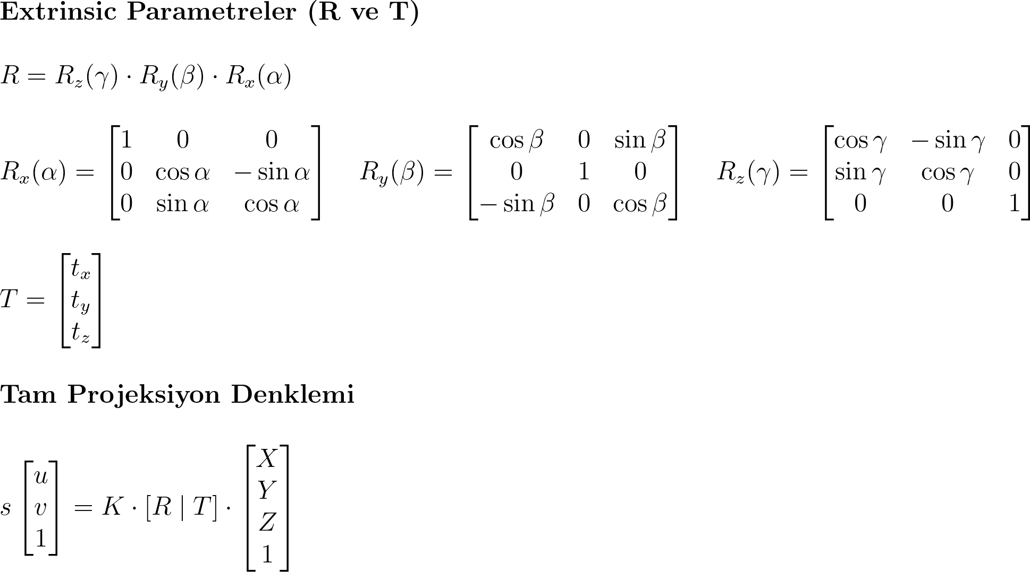
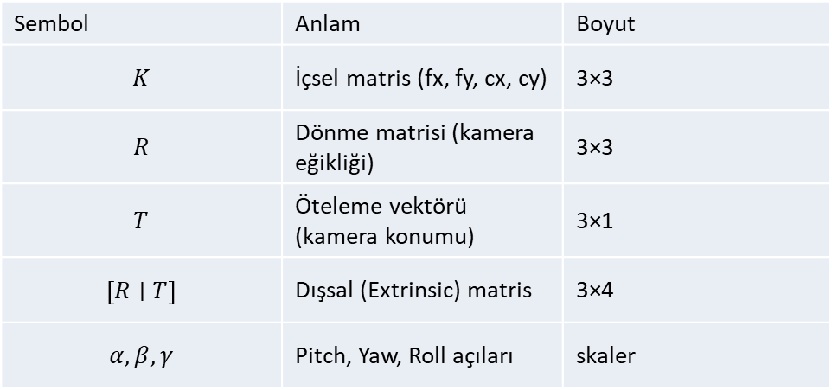
İleri Analiz: Perspektif Bozulması (Extrinsic)
Kameranın 3D eğikliği, yamukluğun kök nedenidir
Sembol | Anlam | Boyut
$$K$$ | İçsel matris (fx, fy, cx, cy) | 3×3
$$R$$ | Dönme matrisi (kamera eğikliği) | 3×3
$$T$$ | Öteleme vektörü (kamera konumu) | 3×1
$$\left[R∣T\right]$$ | Dışsal (Extrinsic) matris | 3×4
$$α,β,γ$$ | Pitch, Yaw, Roll açıları | skaler
Keşif: Excel verisinde üst-alt satır genişlik farkı tespit edildi:
• Üst satır (P01→P15): 1491 − 575.7 = 915.3 piksel
• Alt satır (P211→P225): 1461.6 − 579.7 = 881.8 piksel
→ 34 piksellik fark = Kamera eğik duruyor!
Saf distorsiyon SİMETRİK olmalıdır (alt = üst genişlik).
Asimetrik daralma → Extrinsic (kamera duruş açısı) hatası
Algoritmanın Çaresizliği (Overfitting):
Extrinsic hesaplama yetkisi yok → Yamukluğu kapatmak için
fx'i bozuyor (2252 → 1626) ve k1'i şişiriyor (−0.03 → −0.459)
Çözüm: cv2.calibrateCamera ile R, T matrisleri otomatik hesaplanacak
TÜBİTAK UZAY — Star Tracker Optik Kalibrasyon
14/25

Slide 18
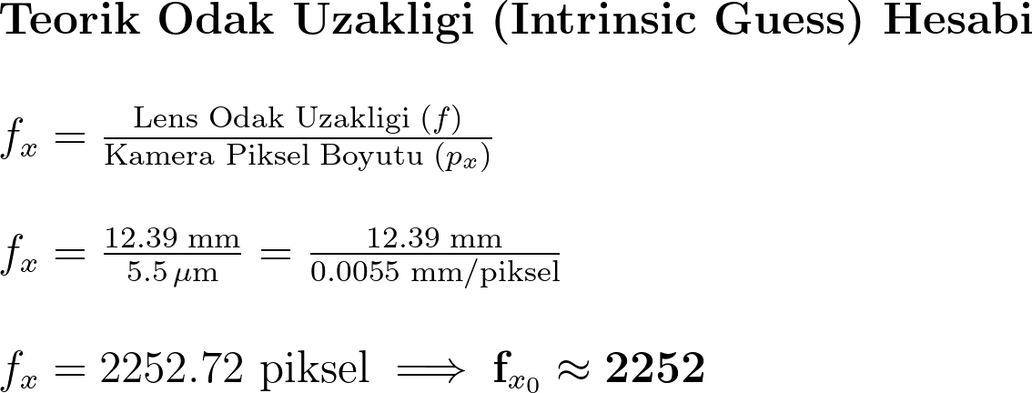
Algoritmik Çözüm: 2D → 3D Model Yükseltmesi
Mevcut donanımla bile saf lens distorsiyonunu ayrıştırmak mümkün
Mevcut Model (2D — Sorunlu):
• np.tan() ile düzlemsel izdüşüm
• Kamera eğikliği hesaplanmıyor
• least_squares → Overfitting riski
Yeni Model (3D — Hedef):
• Küresel kinematik: X, Y, Z trigonometri ile
• cv2.calibrateCamera: Extrinsic (R, T) otomatik
• Intrinsic Guess: fx₀ = 2252 (12.39mm / 5.5µm)
Beklenen İyileşmeler:
✓ k1: −1.20 → −0.03 (Basler datasheet uyumu)
✓ fx: 1800 → 2252 (12.39mm lens ile eşleşme)
✓ RMS: 4.9 px → < 1 px (sub-pixel hassasiyet)
Gerekli Fiziksel Ölçüler:
• Gimbal Yarıçapı (R): Pinhole→Pivot mesafesi
• Kamera Mesafesi (D): Lens ucu→Pivot mesafesi
TÜBİTAK UZAY — Star Tracker Optik Kalibrasyon
15/25

Slide 19
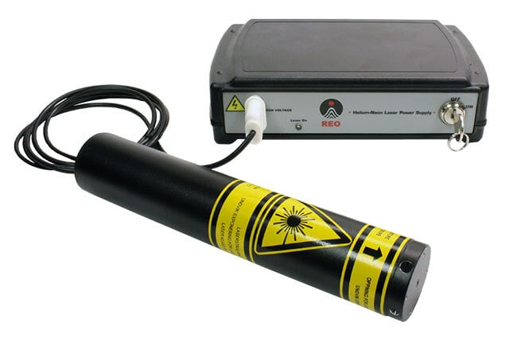
Yeni Lazer: Helyum-Neon (HeNe) Geçişi
REO 30989 Silindirik HeNe Lazer — Laboratuvar Referans Kalitesi
Eski Sistem: Diyot Lazer
• Eliptik ışın profili, speckle gürültüsü yüksek
• Sensörde asimetrik leke → Centroid hatası
Yeni Sistem: REO 30989 HeNe Lazer
• Dalga boyu: 633 nm (kırmızı)
• Çıkış gücü: 2.0 – 5.0 mW
• Işın çapı: 0.81 mm
• TEM00 modu > %99 → Kusursuz Gauss profili!
• Beam Drift (20 dk ısınma sonrası): < 0.2 mrad
Avantaj: Sensörde mükemmel yuvarlak nokta → Sub-pixel centroid hassasiyeti ↑↑
HeNe Çalışma Prensibi:
1. 10 kV şok → Helyum atomları uyarılır
2. He atomları Neon'a çarpar (enerji transferi)
3. Neon foton (ışık) yayar (633 nm)
4. İki ayna arasında fotonlar çoğalır
(Stimulated Emission — LASER)
5. Ön aynadan %1 sızma → lazer ışını!
REO 30989 HeNe Lazer 30989_RevA.pdf
TÜBİTAK UZAY — Star Tracker Optik Kalibrasyon
16/25

Slide 20
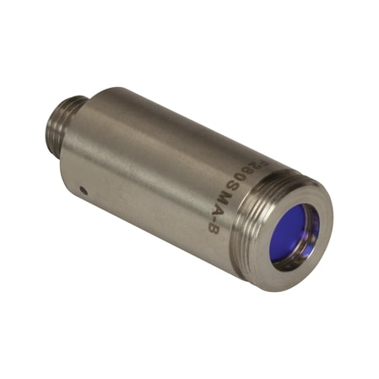
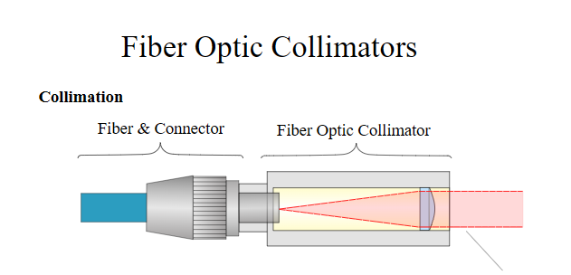
HeNe Lazer ile Güncel Durum
Yeni lazerle elde edilen ilk gözlemler ve devam eden çalışmalar
HeNe Lazer Sisteme Entegre Edildi:
• Eski diyot lazer çıkarılıp REO 30989 HeNe takıldı
• TEM00 Gauss profili sayesinde sensördeki leke mükemmel yuvarlak
• Centroid tespitinin ileriki aşamalrda daha karralı olması bekleniyor.
Fiber Kolimatör Entegrasyonu (Thorlabs F280SMA-B):
Fiber kablodan çıkarak dağılan (diverge olan)
lazer ışığını toplayarak düz, paralel ve sapmasız
bir ışın huzmesine (kolime ışık) çevirir.
15×15 Grid Taraması Yapıldı:
• Yeni lazerle ilk sistematik ölçüm tamamlandı
• Veriler analiz edilerek küresel yörünge ve perspektif etkileri incelendi
• Üst-alt satır genişlik farkı (34 px) perspektif eğikliğini doğruladı
Fiber Collimator-F280SMA-B
F280SMA-B
TÜBİTAK UZAY — Star Tracker Optik Kalibrasyon
17/25

Slide 21
Sonuç ve Değerlendirme
✓ Gimbal–Lazer kalibrasyon düzeneği başarıyla işlevsel hale getirildi
✓ RMS hata: 245 px → 4.9 px (50 kat iyileşme)
✓ 5 kritik sorun tespit edilip sistematik olarak çözüldü:
1. Eksen açısal eşitsizliği 2. Optik yansıma 3. Perspektif/Trapez
4. Backlash/Zigzag 5. Mekanik sabitleme
✓ Küresel yörünge ve perspektif etkisinin k1/fx'i bozduğu kanıtlandı
✓ HeNe lazer entegrasyonu → TEM00 Gauss profili ile centroid kalitesi ↑↑
✓ Hassasiyet raporu ile açısal katsayılar doğrulandı
Sistemdeki tüm mekanik/optik hatalar tespit ve dokümante edildi
Donanım zamanla iyileştirildi, yazılım modelinin 3D'ye yükseltilmesi gerekiyor
TÜBİTAK UZAY — Star Tracker Optik Kalibrasyon
19/25

Slide 22
Gelecek Çalışmalar ve Öneriler
Yazılım Tarafı:
• 2D → 3D model yükseltmesi
(cv2.calibrateCamera + Küresel Kinematik)
• Extrinsic (R, T) otomatik hesaplama
• fy işaret tutarsızlığının düzeltilmesi
• Alt-piksel matematği modülü
Donanım Tarafı:
• Kolimatör lens entegrasyonu
• 3D baskı rijit kamera taşıyıcı
• Kalıcı lazer sabitleme aparatı
• Kablo yönetimi düzenlemesi
Doğrulama:
• Lazer-kamera mesafesinin ölçülmesi
• 30×30 grid ile nihai kalibrasyon seti
• Chessboard ↔ Lazer-grid çapraz karşılaştırma
• Gerçek yıldız görüntüleriyle uçtan uca test
Hedef Değerler:
• fx ≈ 2252 (12.39mm lens ile uyum)
• k1 ≈ −0.03 (Basler datasheet: −3.10%)
• RMS < 1 piksel
TÜBİTAK UZAY — Star Tracker Optik Kalibrasyon
20/25

Slide 23
Dinlediğiniz için teşekkürler…
Sorular?
TÜBİTAK UZAY — Star Tracker Optik Kalibrasyon Çalışması — Ağustos 2026

